Slide 1
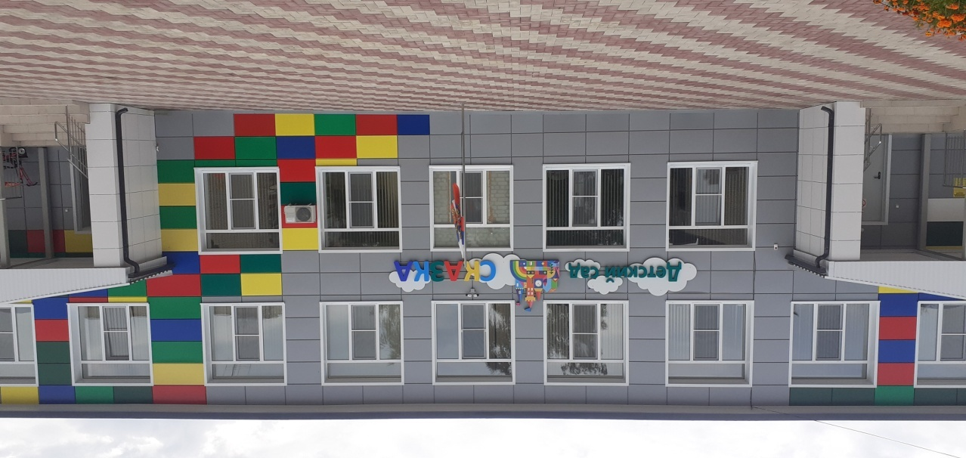
Основные показатели и результаты деятельности в части развития у детей социально-личностных качеств

Slide 2
Социально-личностное развитие детей
Социальное развитие – это формирование отношения ребёнка к себе и окружающему, а также социальных мотивов, потребностей. Процесс социализации начинается в детстве и продолжается всю жизнь.
Социальное развитие дошкольников – это усвоение ценностей, традиций и культуры общества, в котором детям предстоит жить. В процессе общения с взрослыми или сверстниками ребенок учится учитывать интересы окружающих людей и жить по определенным правилам и нормам поведения.
Основными качества:
положительное отношение ребенка к себе;
положительное отношение к другим людям.

Slide 3
Задачи, которые решает педагог-психолог в детском саду:
формирует у детей представление о себе, личностных качествах, развивает чувство самоуважения, собственного достоинства;
учит детей «прочитывать» эмоции в мимике, жестах, интонации речи, адекватно реагировать быть отзывчивыми, пожалеть обиженного, сопереживать и т.д;
обогащает представления дошкольников о людях, их взаимоотношениях, эмоциональных и физических состояниях;
помогает в формировании культуры общения с взрослыми и сверстниками, культуры поведения в общественных местах;
обогащает речь детей вежливыми речевыми оборотами;
помогает в освоении разных форм приветствия, прощания, выражения признательности, обращения с просьбой;
развивает умение элементарного контроля и саморегуляции своих действий, взаимоотношений с окружающими;
учить конструктивным способам управления собственным поведением (снимать напряженность, избавляться от злости, раздражительности, разрешать конфликтные ситуации).

Slide 4
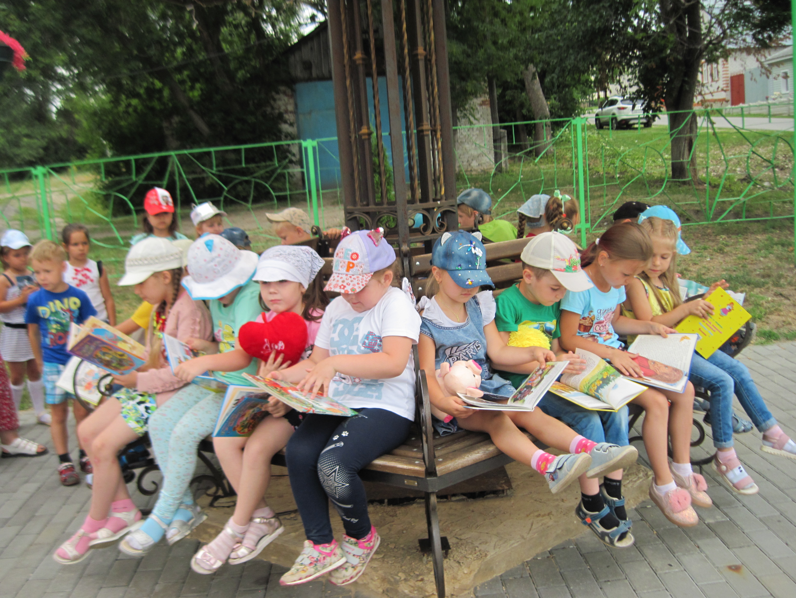
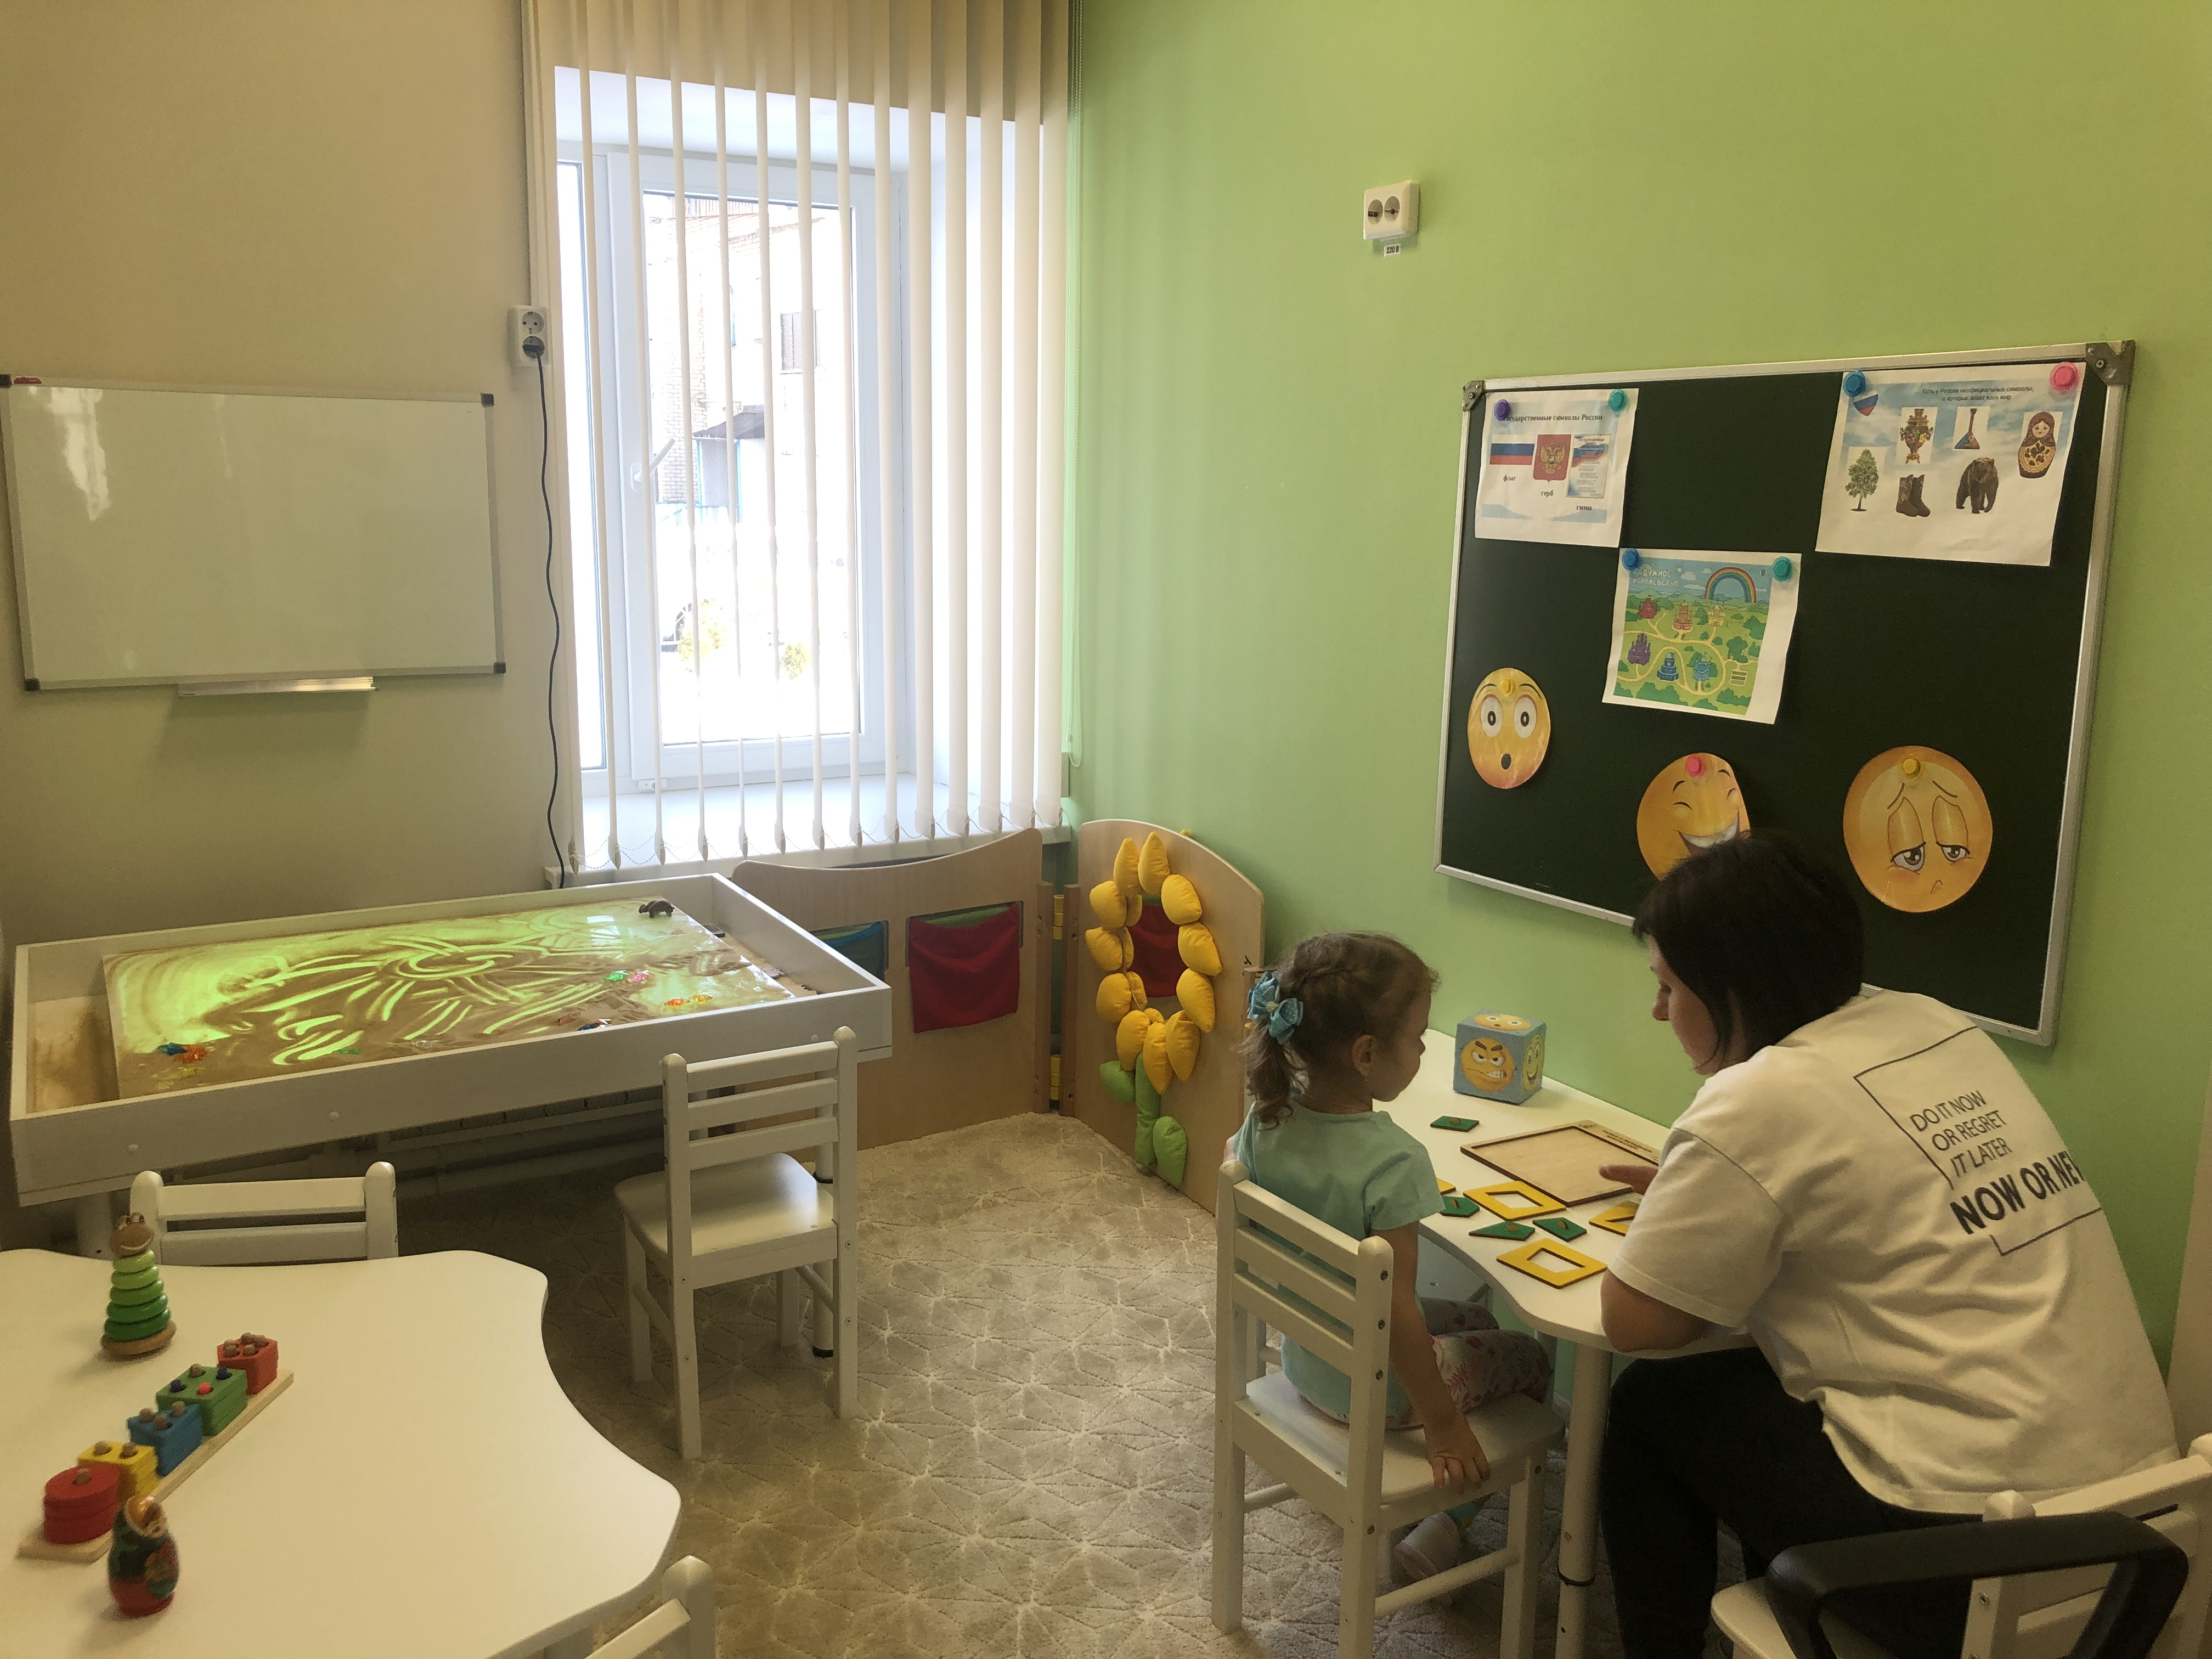
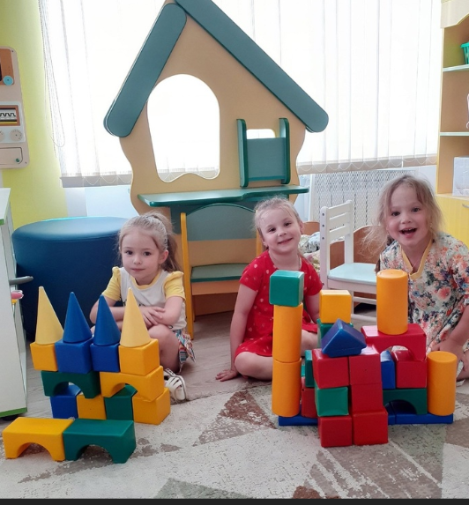
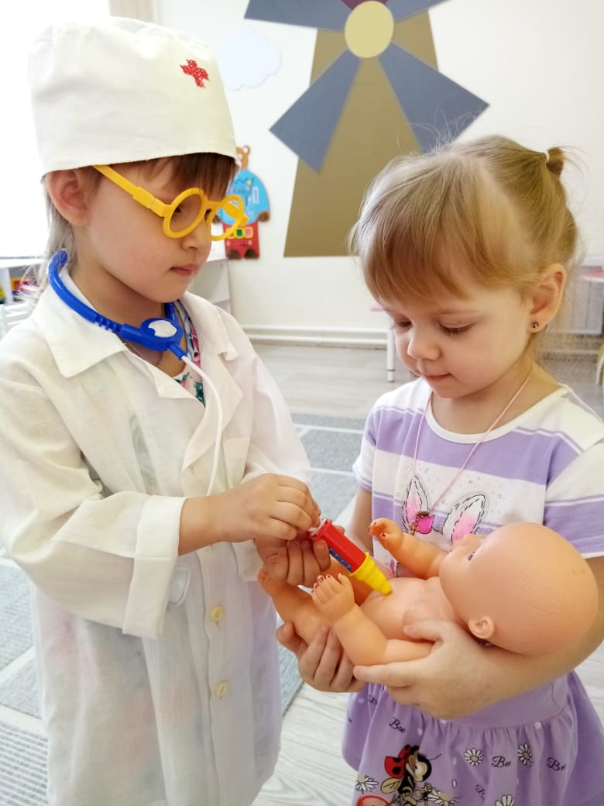
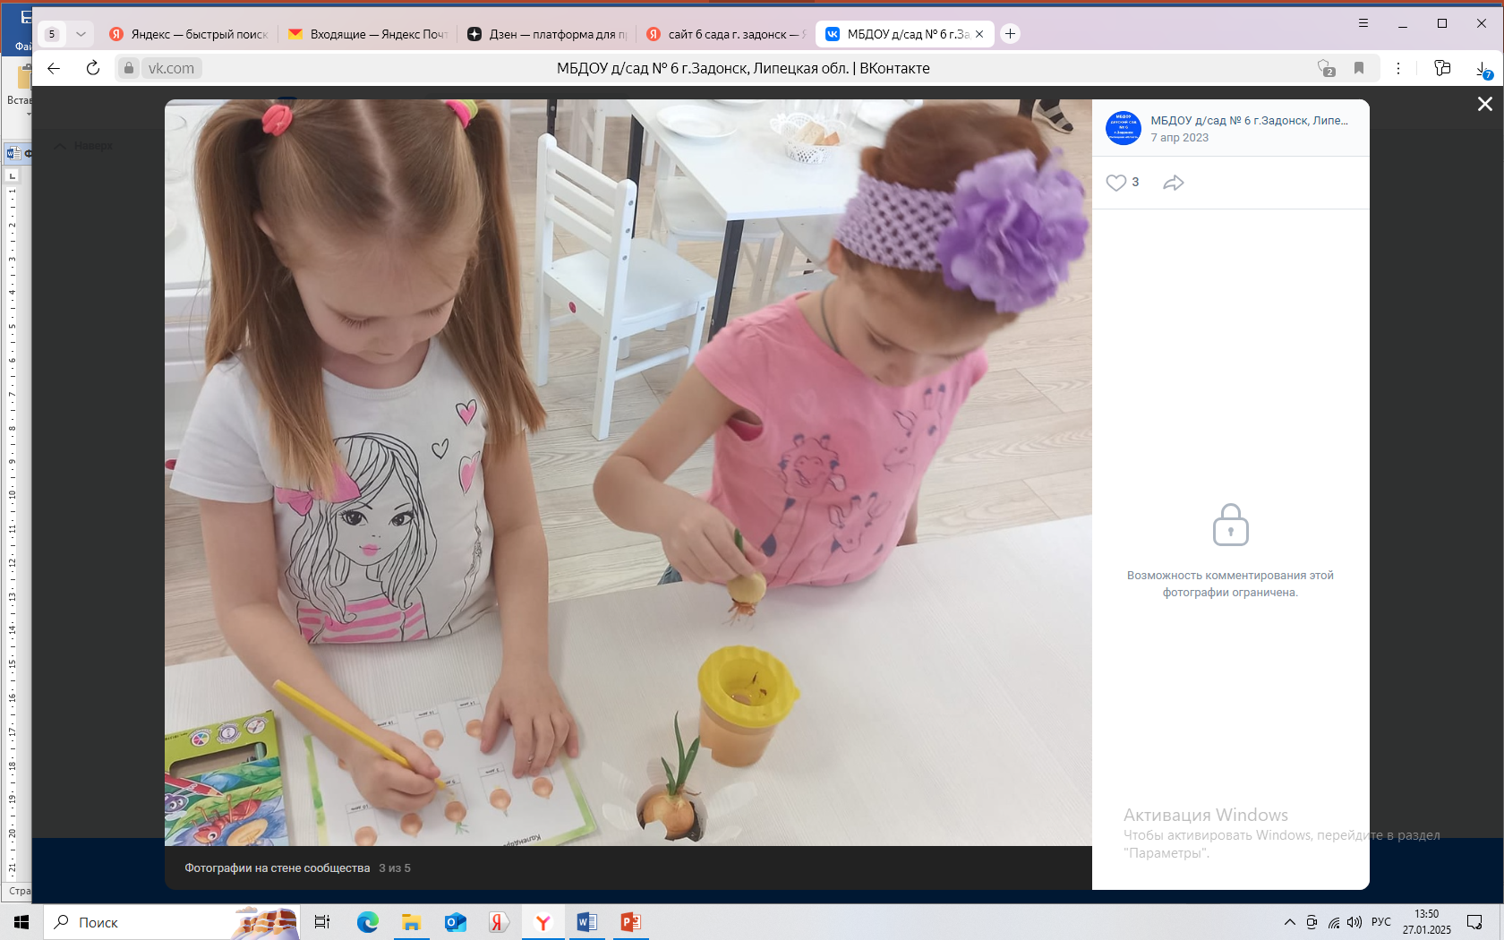
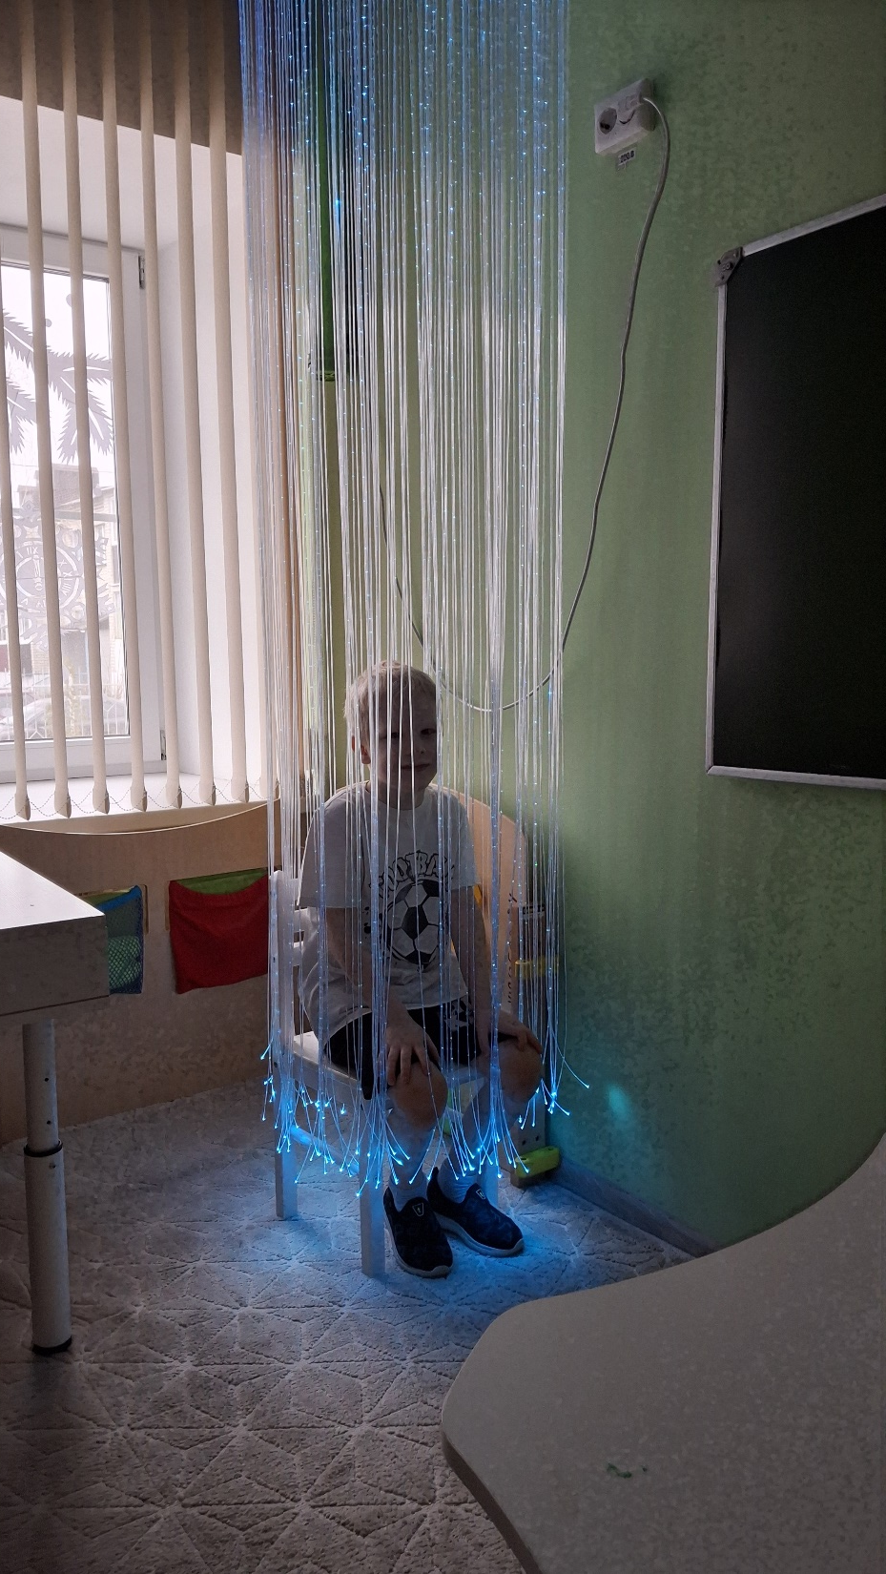
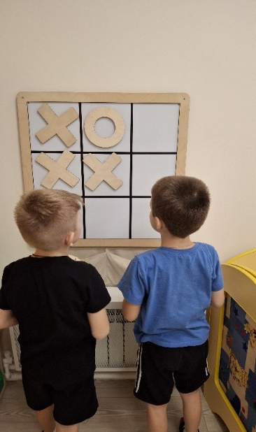
Саморазвитие, самопознание

Slide 5
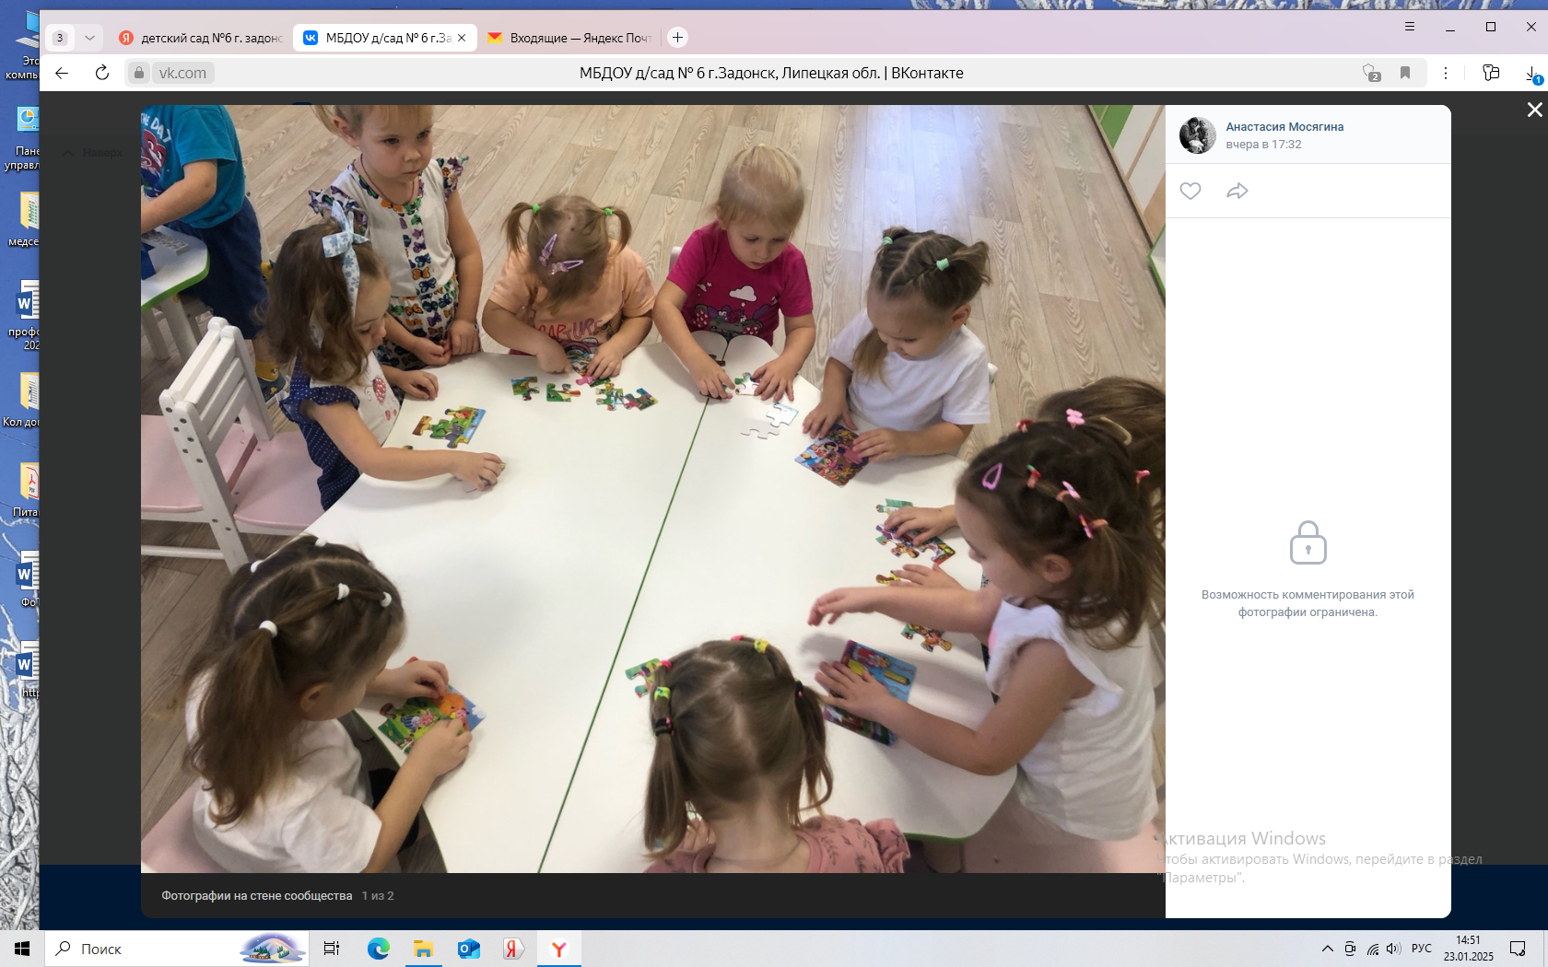
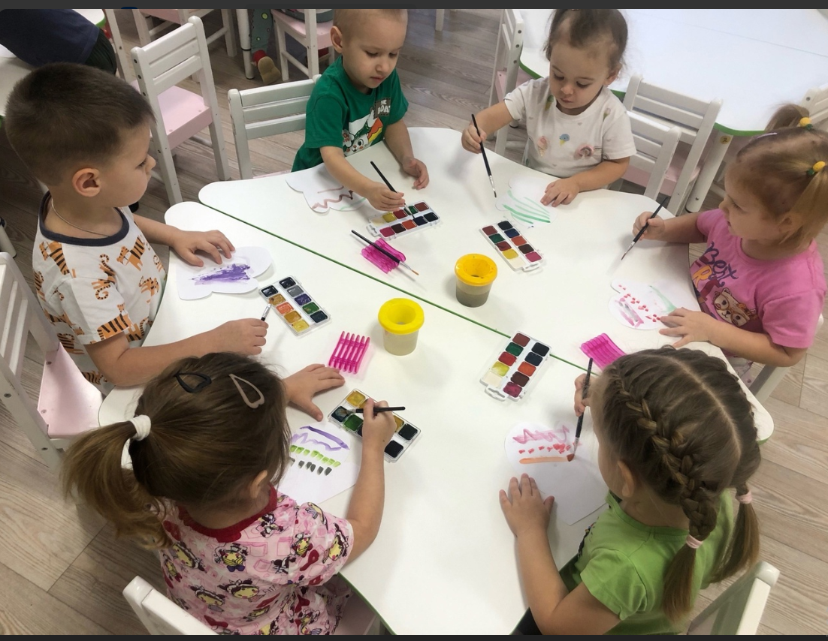
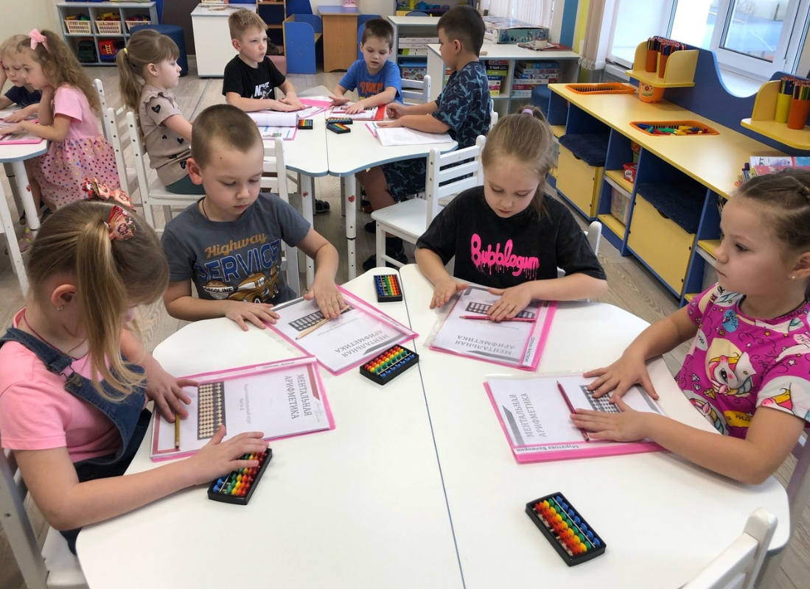
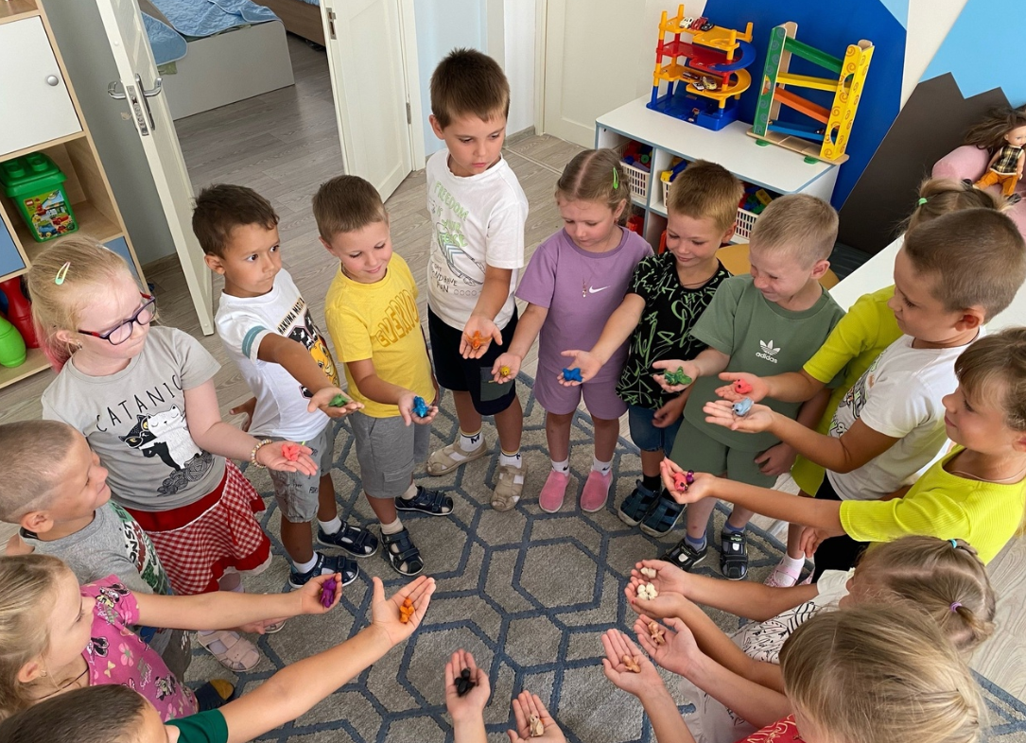
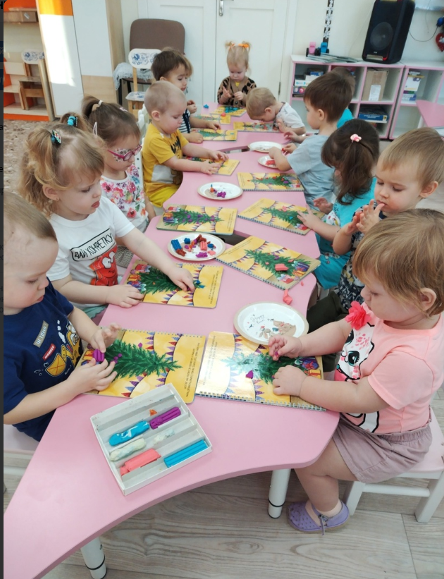
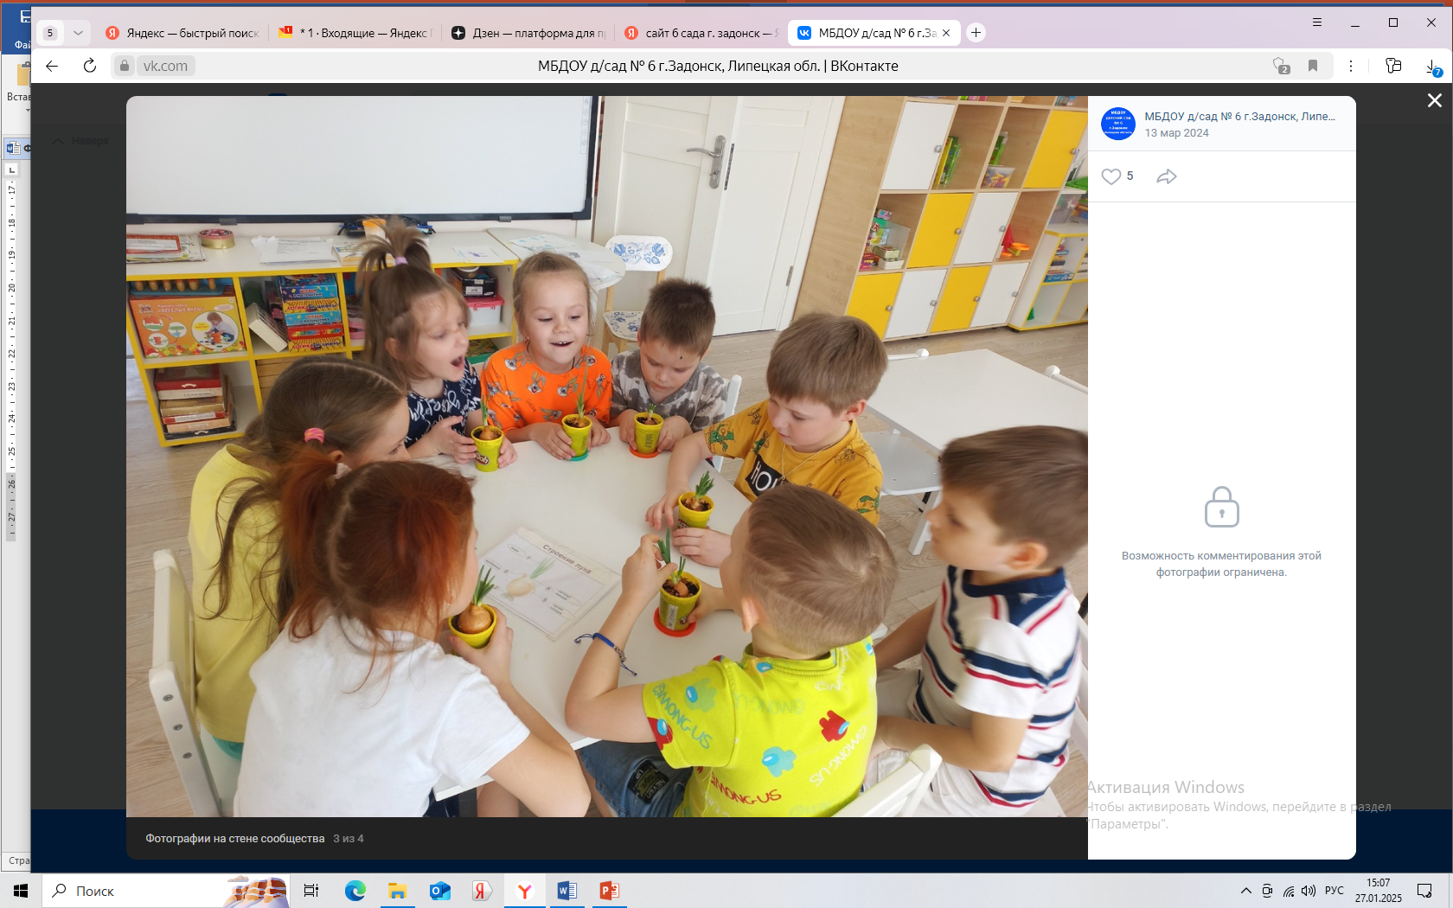
Деятельность со сверстниками

Slide 6
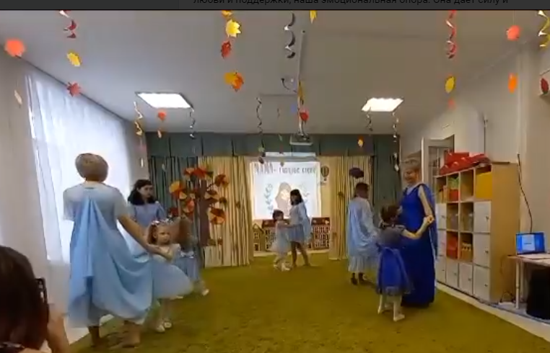
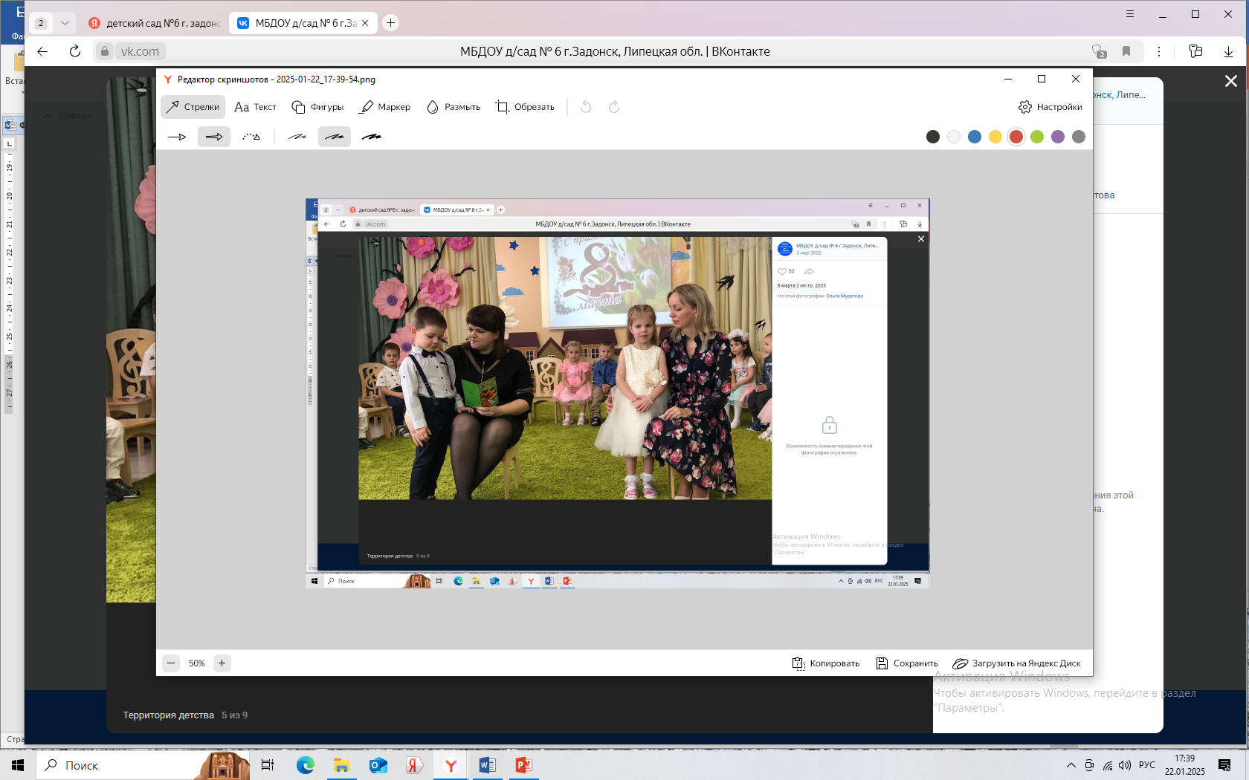
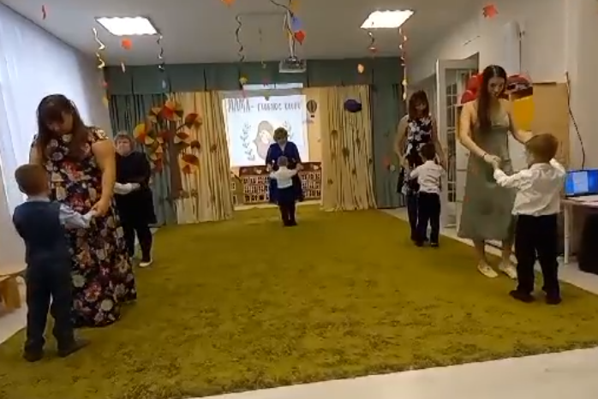
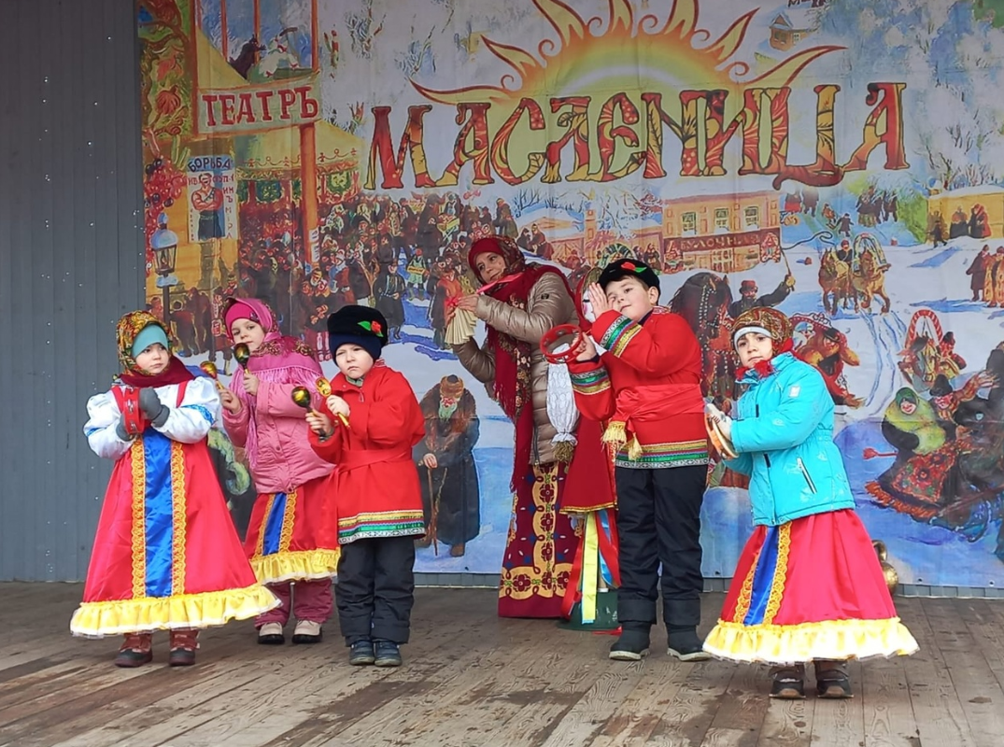
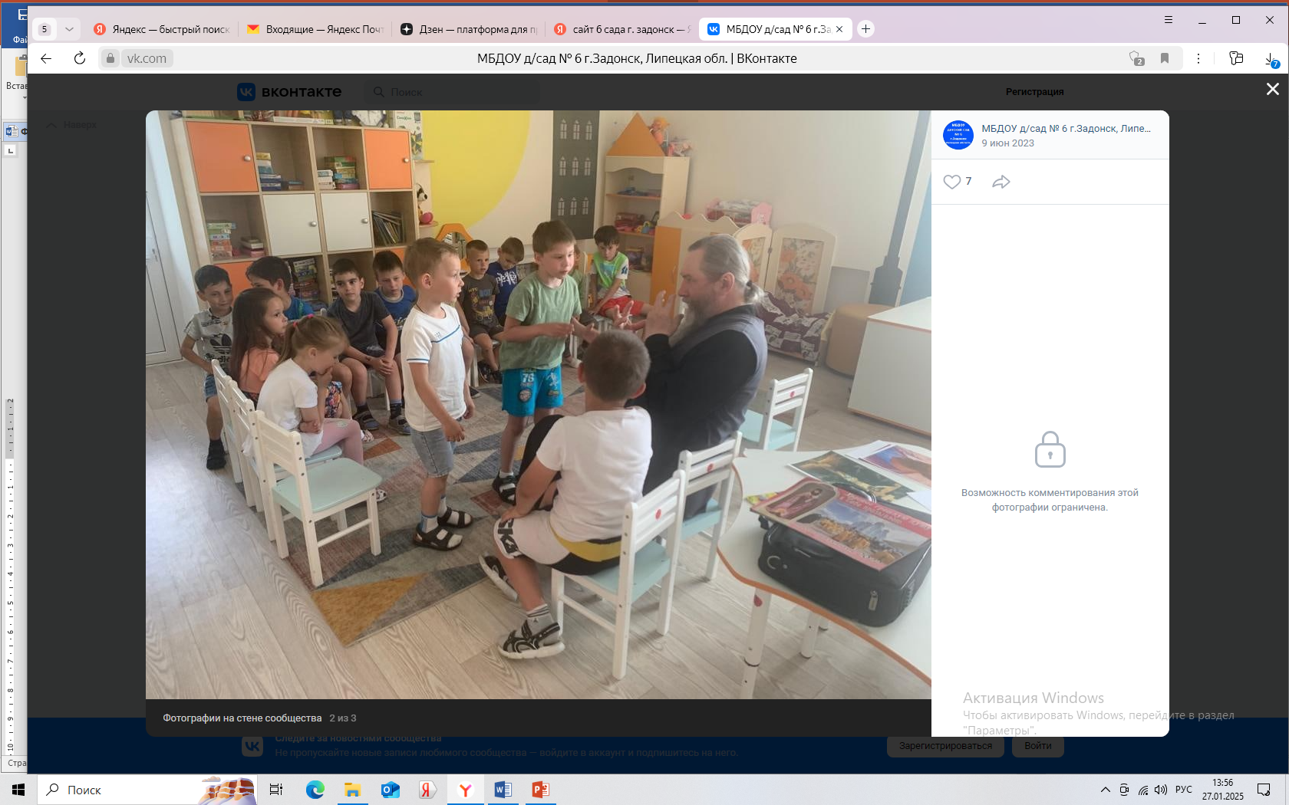
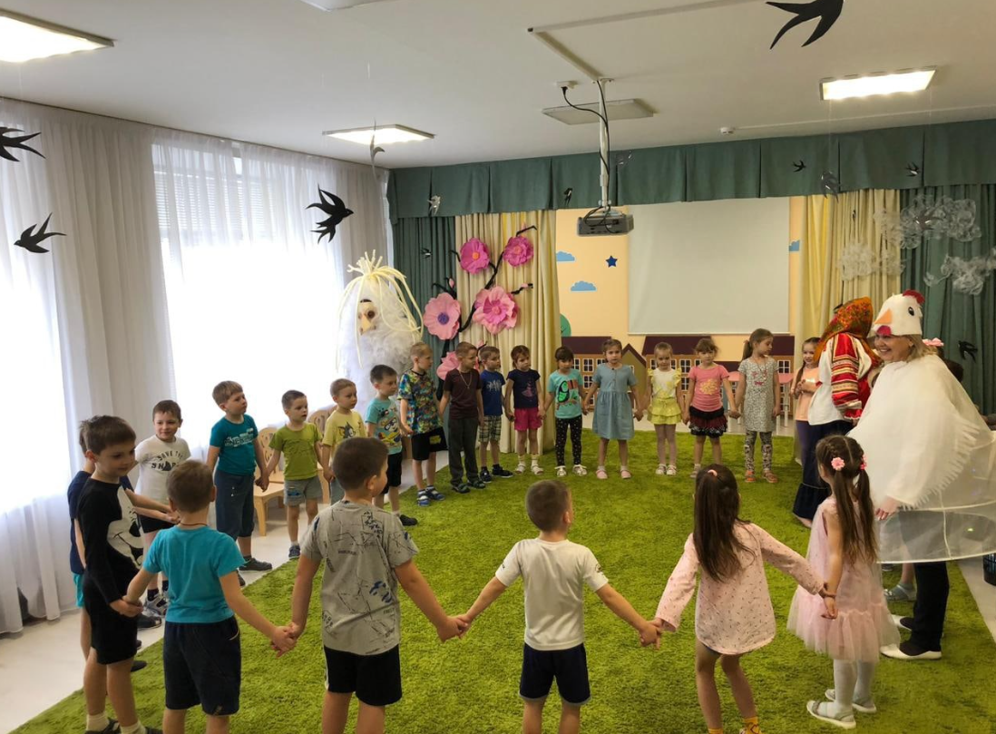
Совместные мероприятия

Slide 7
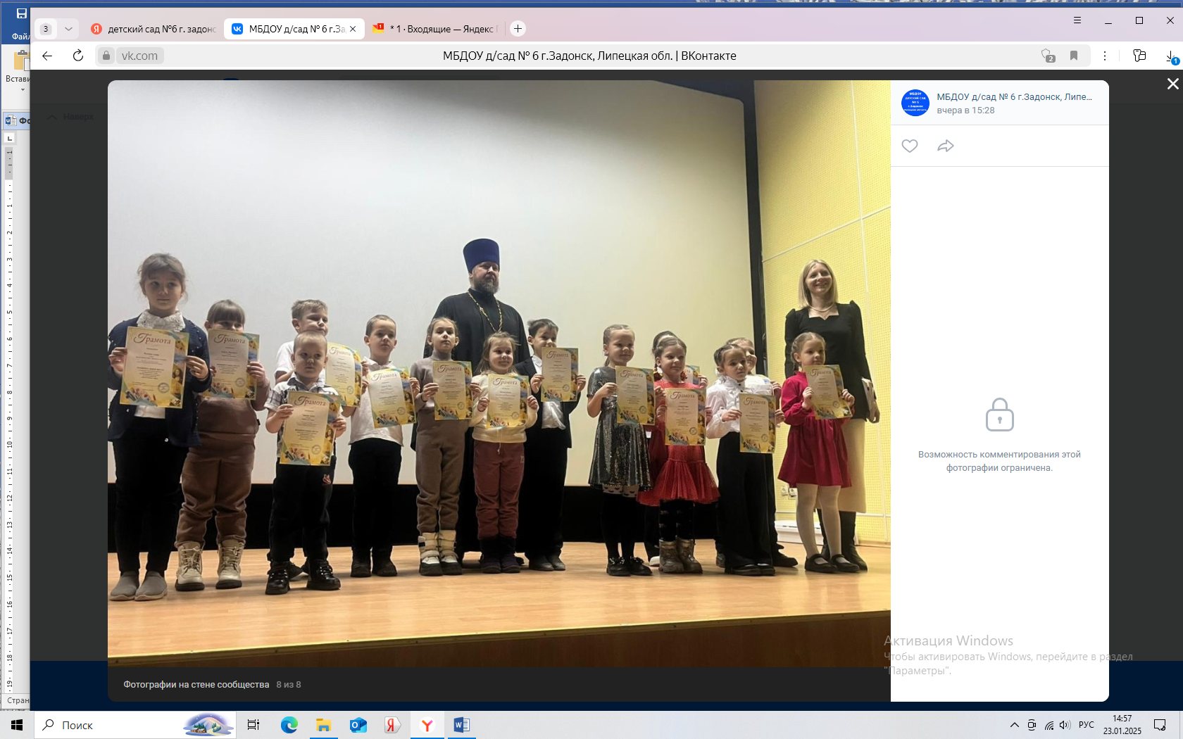
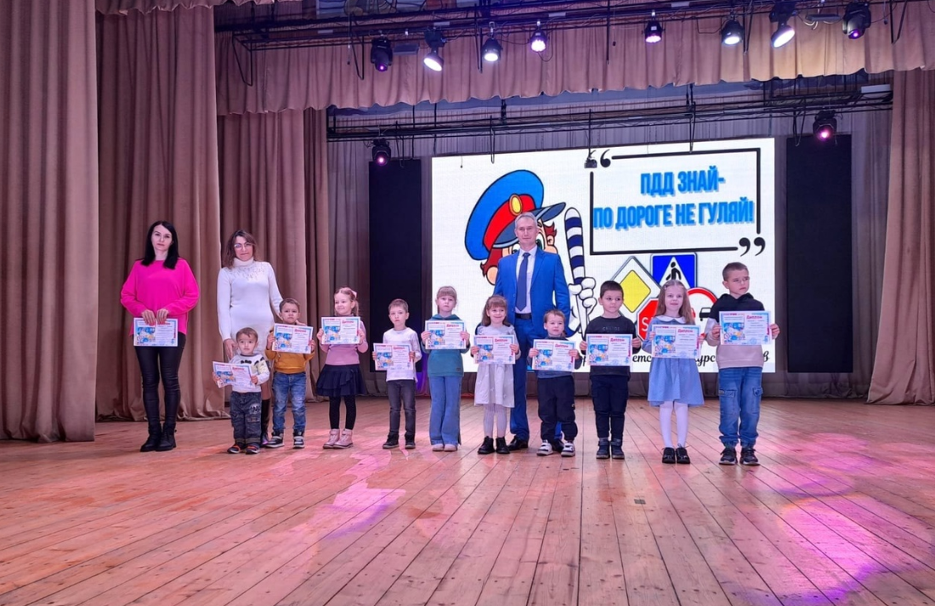
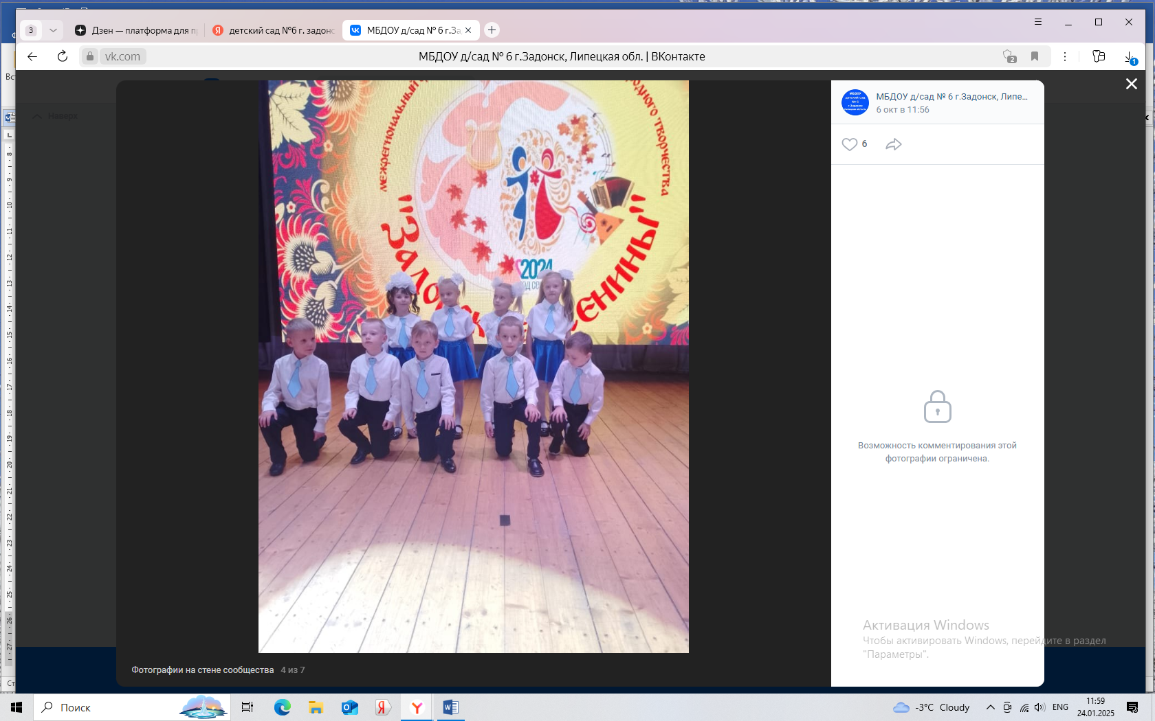
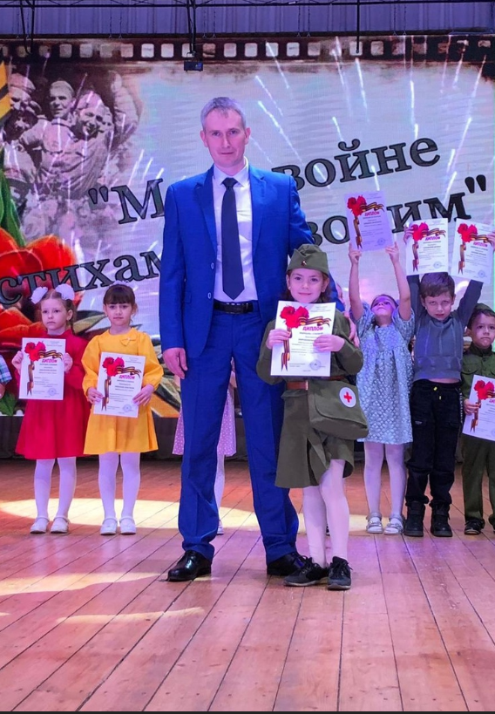
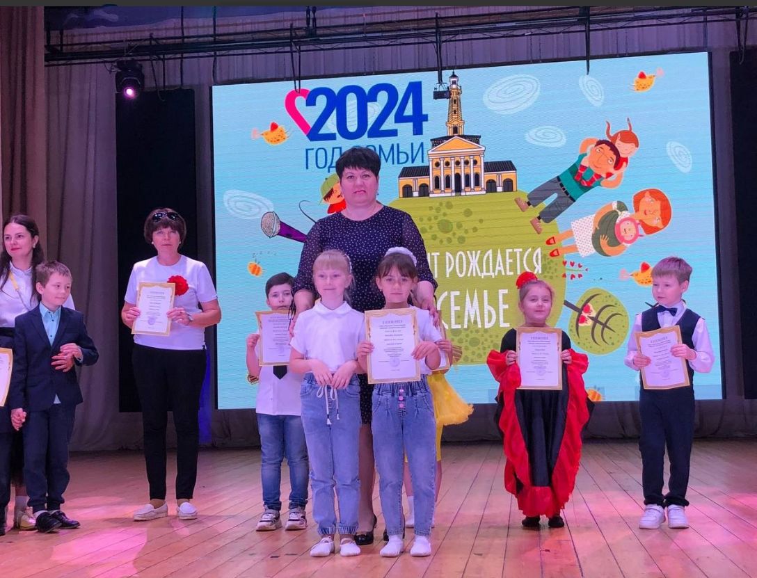
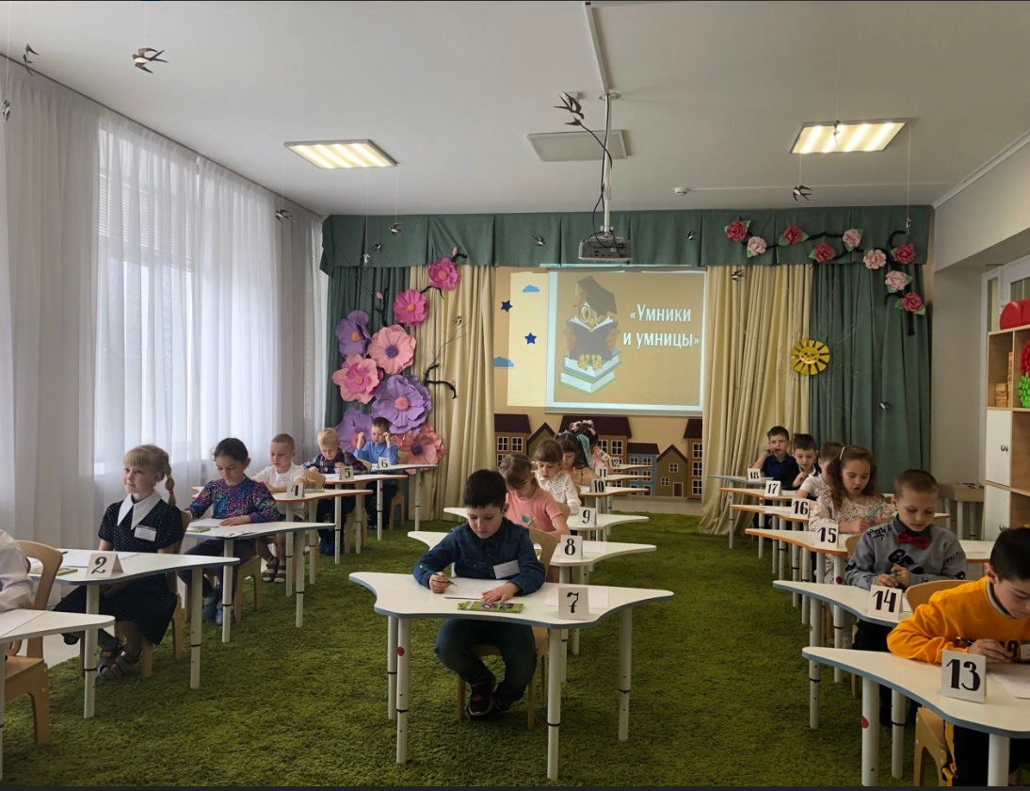
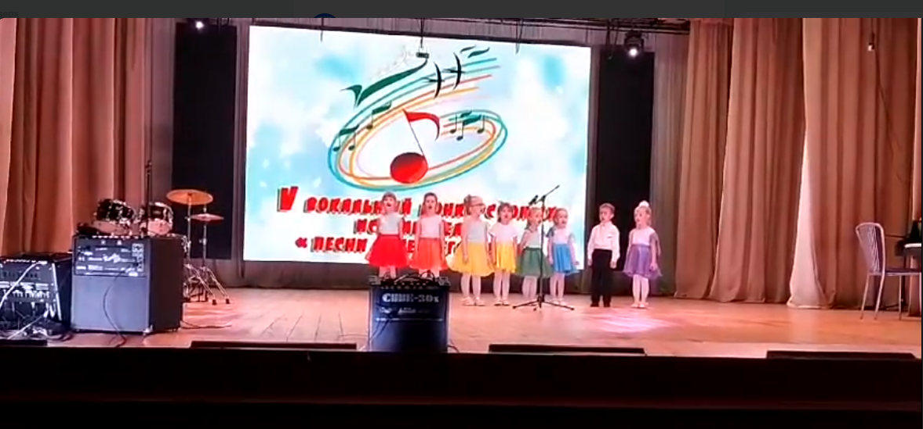
Конкурсы

Slide 8
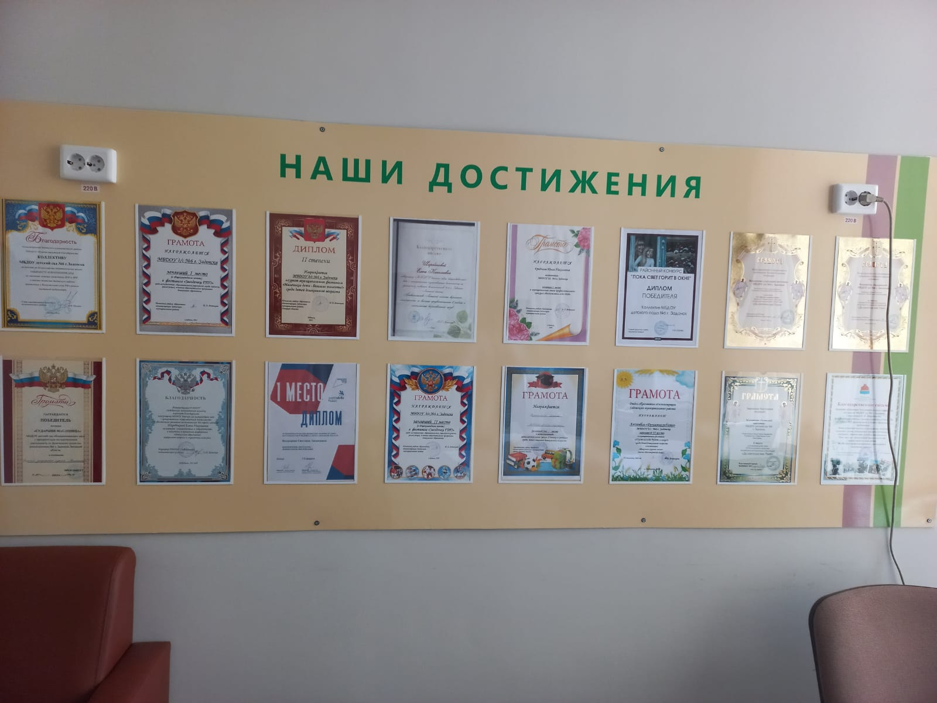
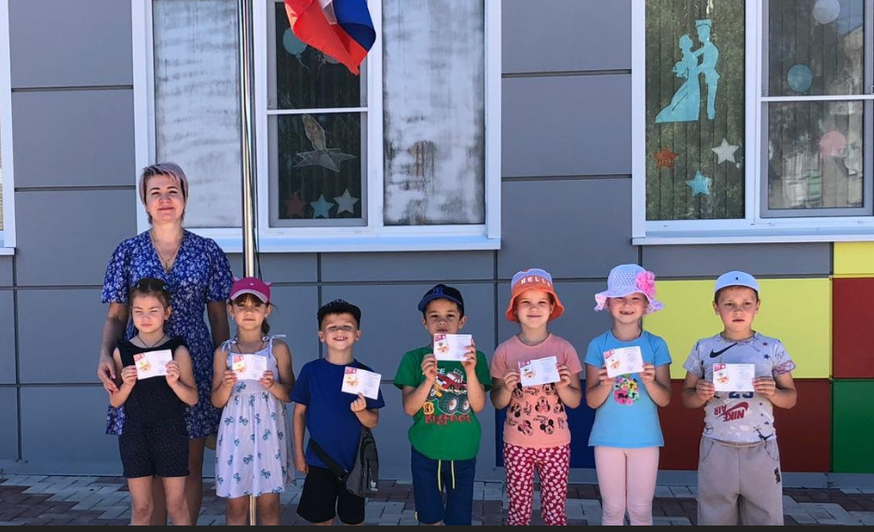
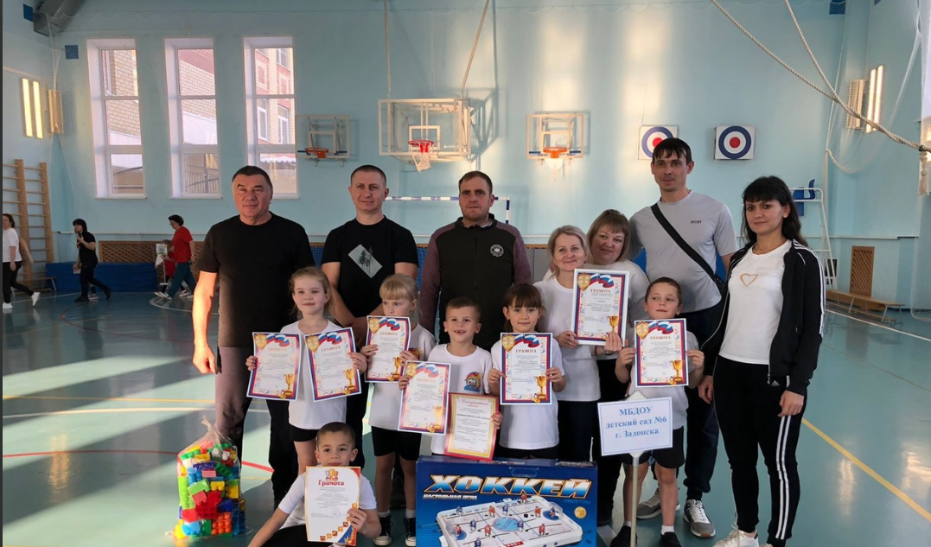
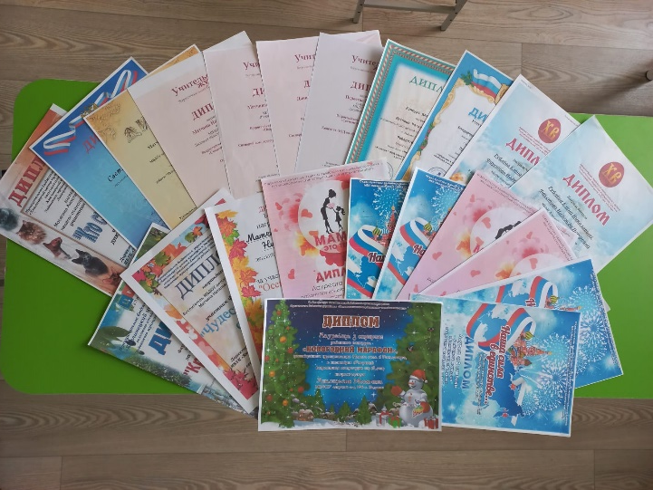
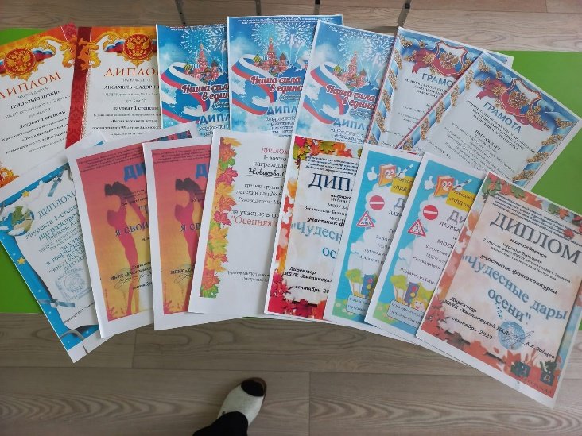
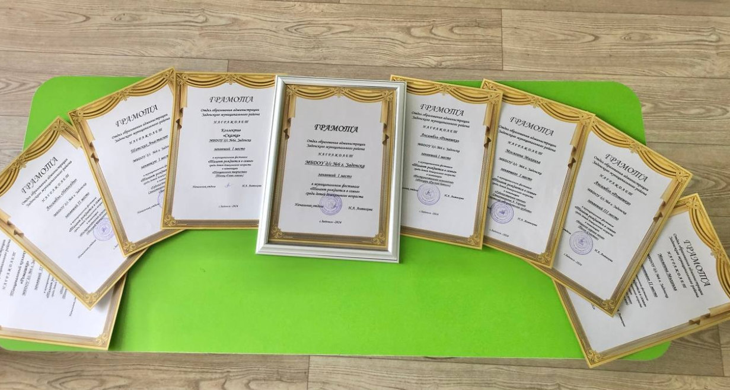
Наши дипломы

Slide 9
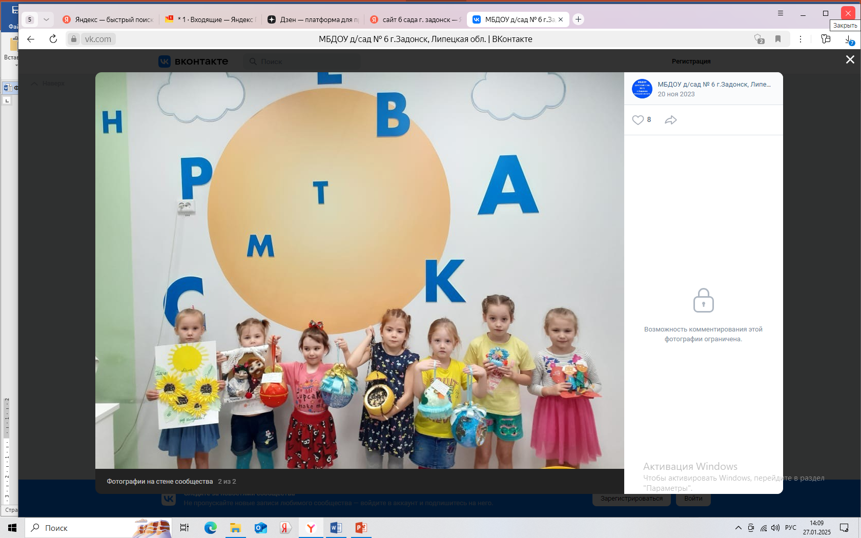
Творческих всем успехов!

